Slide 1
NÓI VÀ NGHE
THUYẾT TRÌNH VÀ THẢO LUẬN VỀ MỘT ĐỊA CHỈ VĂN HOÁ

Slide 2
KHỞI ĐỘNG
Yêu cầu:Trong 01 phút, hãy nói những hiểu biết của em về một địa chỉ văn hoá mà em biết hoặc địa chỉ văn hoá ở nơi em đang sinh sống (lễ hội, di tích,…)

Slide 3
HÌNH THÀNH KIẾN THỨC

Slide 4
I. TÌM HIỂU CHUNG VỀ THUYẾT TRÌNH VỀ MỘT ĐỊA CHỈ VĂN HOÁ
1. Định nghĩa
2. Mục đích
Nhằm cung cấp thông tin về địa chỉ văn hoá, quảng bá hoặc giáo dục ý thực bảo vệ, phát huy bản sắc văn hoá dân tộc, tăng cường hoạt động giao lưu, hội nhập quốc tế và tiếp thu có chọn lọc các giá trị văn hoá của nhân loại.
Thuyết trình về một địa chỉ văn hoá là trình bày bằng lời nói và các phương tiện hỗ trợ khác (nếu có) về một lễ hội, phong tục, tập quán, di tích lịch sử, văn hoá,… ở một địa phương, dân tộc, quốc gia, thế giới

Slide 5
2. Yêu cầu chung: Để thuyết trình về một địa chỉ văn hoá, các em cần:
Xác định rõ mục đích của buổi thuyết trình.
Xác định rõ đối tượng nghe thuyết trình
Xác định những thông tin quan trọng mà em muốn người nghe sẽ nắm bắt về địa chỉ văn hoá đó.
Tìm ý và lập dàn ý cho bài thuyết trình về địa chỉ văn hoá.
Xác định thời lượng, cách nói từng phần trong bài thuyết trình để duy trì sự chú ý, thu hút với người nghe.

Slide 6
Chọn trang phục phù hợp với văn hoá được trình bày để tạo nên ấn tượng tốt với người nghe và giúp các em tự tin hơn.
Một số lưu ý khác
Sử dụng kết hợp với ngôn ngữ cơ thể khi thuyết trình: tư thế, cử chỉ, nét mặt, ánh mắt,… một cách phù hợp và hiệu quả.

Slide 7
THỰC HÀNH NÓI VÀ NGHE

Slide 8
II. THỰC HÀNH THUYẾT TRÌNH
Đề 3: Hãy thuyết trình về Di tích lịch sử văn hoá Hoàng Thành Thăng Long.
Bước 1. Chuẩn bị
Vấn đề thuyết trình: thuyết trình về Di tích lịch sử văn hoá Hoàng Thành Thăng Long.
Mục đích: Cung cấp cho người nghe những hiểu biết về di tích văn hoá Hoàng Thành Thăng Long, qua đó nhằm nâng cao ý thức bảo vệ, phát huy bản sắc văn hoá dân tộc..
Người nghe: cô (thầy) giáo và các bạn trong lớp.
Không gian: lớp học
Thời gian: khoảng 3- 5 phút

Slide 9
Hinh thức thuyết trình: lời nói kết hợp với trình chiếu slide, kết hợp tranh, ảnh, video liên quan,.. (nếu có) để bài nói thêm sinh động và hấp dẫn hơn.
Chọn trang phục; xác định giọng kể, ngữ điệu, điệu bộ, nét mặt,… cho phù hợp với nội dung thuyết trình.
Tìm hiểu các tài liệu khác về di tích Hoàng Thành Thăng Long qua sách, báo hoặc nguồn tài liệu Internet.

Slide 10
Bước 2. Tìm ý, lập dàn ý
PHIẾU TÌM Ý: Đề bài: Hãy thuyết trình về Di tích lịch sử văn hoá Hoàng Thành Thăng Long. *Tìm ý bằng cách trả lời những câu hỏi sau:
Tên địa chỉ văn hoá là gì, ở địa phương/vùng miền nào?
Mục đích và nội dung chính sẽ trình bày là gì?
Đặc điểm của địa chỉ văn hoá đó thế nào?
Ý nghĩa của địa chỉ văn hoá đó đối với cuộc sống, con người ra sao?

Slide 11
Bước 2. Tìm ý, lập dàn ý
Tên địa chỉ văn hoá là gì, ở địa phương/vùng miền nào? | - Hoàng Thành Thăng Long nay thuộc địa bàn của phường Điện Biên và phường Quán Thánh, quận Ba Đình, Hà Nội. - Di tích Hoàng Thành Thăng Long là quần thể di tích gắn với lịch sử kinh thành Thăng Long - Đông Kinh và tỉnh thành Hà Nội bắt đầu từ thời kì tiền Thăng Long (An Nam đô hộ phủ thế kỷ VII) qua thời Đinh - Tiền Lê, phát triển mạnh dưới thời Lý, Trần, Lê và thành Hà Nội dưới triều Nguyễn.

Slide 12
Mục đích và nội dung chính sẽ trình bày là gì? | - Mục đích: Cung cấp cho người nghe những hiểu biết về di tích văn hoá Hoàng Thành Thăng Long, qua đó nhằm nâng cao ý thức bảo vệ, phát huy bản sắc văn hoá dân tộc. - Nội dung chính: Trình bày về lịch sử phát triển của di tích; các giá trị nổi bật; các địa điểm tham quan,…

Slide 13
Đặc điểm của địa chỉ văn hoá đó thế nào? | - Là quần thể di tích gắn với lịch sử kinh thành Thăng Long Hà Nội; được các triều vua xây dựng trong nhiều giai đoạn lịch sử, trở thành di tích quan trọng bậc nhất trong hệ thống các di tích Việt Nam. - Khu di tích có tổng diện tích là 18.395ha bao gồm các khu khảo cổ 18 Hoàng Diệu và các di tích khác còn sót lại trong khu di tích Thành cổ Hà Nội như Đoan Môn, cột cờ Hà Nội, điện Kính Thiên, nhà D67, Bắc Môn, Hậu Lâu, tường thành và 8 cổng hành cung dưới thời Nguyễn. - Năm 2010, khu di tích Hoàng thành Thăng Long của Việt nam đã được Tổ chức khoa học và giáo dục của Liên Hợp Quốc ( UNESCO) công nhận là Di sản văn hóa thế giới. - Cùng với những di tích kiến trúc độc đáo, hàng chục ngàn hiện vật tiêu biểu cho các tầng văn hoá các thời kỳ được phát hiện đã phần nào tái hiện lại quá trình lịch sử trải dài từ thế kỷ VII đến thế kỷ IX, xuyên suốt các triều đại: Lý, Trần, Mạc, Lê và Nguyễn

Slide 14
Ý nghĩa của địa chỉ văn hoá đó đối với cuộc sống, con người ra sao? | - Là minh chứng đặc sắc về quá trình giao lưu văn hóa lâu dài, là nơi tiếp nhận nhiều ảnh hưởng văn hóa từ bên ngoài. - Là minh chứng về truyền thống văn hóa lâu đời của người Việt ở châu thổ sông Hồng trong suốt lịch sử liên tục 13 thế kỷ (trải dài từ thời tiền Thăng Long, qua thời Đinh- Tiền Lê, đến thời kỳ Thăng Long-Đông Kinh-Hà Nội với các vương triều Lý-Trần-Lê-Nguyễn) và vẫn được tiếp nối cho đến ngay nay. - Là minh chứng rõ nét về một di sản có liên hệ trực tiếp với nhiều sự kiện trọng đại của lịch sử của một quốc gia dân tộc vùng Đông Nam Á trong mối quan hệ khu vực và thế giới.

Slide 15
*Lập dàn ý cho bài thuyết trình về địa chỉ văn hoá
Mở đầu: Giới thiệu vấn đề thuyết trình: giới thiệu khái quát về di tích Hoàng Thành Thăng Long và mục đích của bài thuyết trình.
Ví dụ: Di tích Hoàng Thành Thăng Long là công trình kiến trúc đồ sộ, được các triều đại xây dựng trong nhiều giai đoạn lịch sử và trở thành di tích quan trọng bậc nhất trong hệ thống các di tích của Việt Nam. Thông qua việc giới thiệu về nhứng nét đặc sắc của khu di tích, em mong muốn mọi người hiểu rõ hơn về những giá trị lịch sử của Khu di tích đặc biệt này, từ đó thêm tự hào và nâng cao ý thức bảo vệ, phát huy bản sắc văn hoá dân tộc..

Slide 16
Nội dung chính: Thuyết trình tuần tự nội dung một cách hợp lí:
Trình bày cụ thể các đặc điểm của di tích lịch sử văn hoá Hoàng Thành Thăng Long: tên gọi, lịch sử phát triển, các địa điểm tham quan,… Có thể đan cài cảm nhận, đánh giá riêng của bản thân theo từng nội dung.
Trình bày ý nghĩa của di tích Hoàng Thành Thăng Long đối với cuộc sống, con người.

Slide 17
Ví dụ: Khu di tích Hoàng Thành Thăng Long là minh chứng về truyền thống văn hóa lâu đời của người Việt ở châu thổ sông Hồng trong suốt lịch sử liên tục 13 thế kỷ (trải dài từ thời tiền Thăng Long, qua thời Đinh - Tiền Lê, đến thời kỳ Thăng Long-Đông Kinh -Hà Nội với các vương triều Lý -Trần - Lê -Nguyễn) và vẫn được tiếp nối cho đến ngay nay.
Tham quan khu di tích lịch sử văn hoá Hoàng Thành Thăng Long giúp ta hiểu hơn về lịch sử thủ đô văn hiến.

Slide 18
Kết thúc: Khẳng định lại giá trị văn hoá chủ yếu của di tích Hoàng Thành Thăng Long (giá trị vật chất, giá trị tinh thần) đối với thủ đô Hà Nội nói riêng và toàn thể dân tộc Việt Nam nói chung.

Slide 19
Bước 3: Thực hành nói và nghe
*Yêu cầu chung:
Người nói:
Trình bày bài thuyết trình theo dàn ý đã chuẩn bị.
Nói rõ ràng, âm lượng phù hợp; tránh đọc bài viết đã chuẩn bị sẵn; sử dụng các phương tiện phi ngôn ngữ đi kèm (điệu bộ, cử chỉ, ánh mắt; hình ảnh, sơ đồ minh hoạ, video,…); đảm bảo thời gian quy định.
Đảm bảo sự thống nhất giữa giữa nội dung với hình thức; các phương tiện hỗ trợ thuyết trình phù hợp. Chú ý cách diễn đạt tạo sự hấp dẫn về vấn đề thuyết trình,…
Trả lời các câu hỏi của người nghe (nếu có)

Slide 20
Người nghe:
Lắng nghe, xác định và ghi lại các thông tin chính của bài thuyết trình, những nội dung cần trao đổi thêm.
Thể hiện thái độ chú ý lắng nghe; sử dụng các yếu tố cử chỉ, nét mặt, ánh mắt để khích lệ người nói.
Hỏi lại những điểm chưa rõ (nếu cần); có thể trao đổi thêm quan niệm cá nhân về nội dung của bài thuyết trình.

Slide 21
Bảng kiểm đánh giá bài thuyết trình theo tiêu chí
Người thuyết trình:………………………………….. Người nhận xét:……………………………………….
TIÊU CHÍ | Chưa đạt (0 điểm) | Đạt (1 điểm) | Tốt (2 điểm)
1. Nội dung bài thuyết trình đầy đủ, sâu sắc, thuyết phục | Nôi dung sơ sài, chưa có nhiều thông tin để làm sáng tỏ đối tượng thuyết minh cho người nghe hiểu. | Có đủ thông tin cơ bản về đối tượng thuyết mình để người nghe hiểu. | Nội dung đầy đủ, sâu sắc, thuyết phục, có cảm nhận, suy nghĩ mới mẻ.

Slide 22
2. Phong thái tự tin | Không tự tin, còn rụt rè. | Đã mạnh dạn trình bày bài nói nhưng cử chỉ, lời nói chưa được tự nhiên, thiếu tương tác với người nghe. | Tương tác, giao lưu tốt với người nghe.
3. Nói to, rõ ràng, truyền cảm | Nói nhỏ, khó nghe, nói lặp lại ngập ngừng nhiều lần. | Nói to, nhưng đôi chỗ lặp lại hoặc ngập ngừng một vài câu. | Nói to, truyền cảm hầu như không lặp lại hay ngập ngừng

Slide 23
4. Sử dụng các phương tiện hỗ trợ: yếu tố phi ngôn ngữ (điệu bộ, cử chỉ, nét mặt, ánh mắt,..) kết hợp hình ảnh, sơ đồ minh hoạ,…phù hợp | Điệu bộ thiếu tự tin, mắt chưa nhìn vào người nghe, nét mặt chưa biểu cảm hoặc biểu cảm không phù hợp. | Điệu bộ tự tin, mắt chưa nhìn vào người nghe, biểu cảm phù hợp với nội dung câu chuyện. | Điệu bộ tự tin, mắt nhìn vào người nghe, nét mặt sinh động.
5. Mở đầu và kết thúc hợp lí | Không chào hỏi và/ hoặc không có lời kết thúc bài nói. | Chào hỏi và có lời kết thúc bài nói. | Chào hỏi và có lời kết thúc bài nói ấn tượng.
Tổng: ................/10 điểm

Slide 24
III. ĐÁNH GIA, THẢO LUẬN
*Bảng tự kiểm tra kĩ năng nói của bản thân:
Nội dung tự kiểm tra kĩ năng nói | Đạt/ chưa đạt
Rút kinh nghiệm về bài thuyết trình:
+ Đã thuyết trình đầy đủ các nội dung chuẩn bị trong dàn ý chưa?
+ Cách thức thuyết trình, phong thái, giọng điệu, ngôn ngữ… có phù hợp không?
+ Các phương tiện hỗ trợ có hiệu quả như thế nào?
Đánh giá chung:
+ Điều em hài lòng về bài thuyết trình của mình là gì?
+ Điều gì em mong muốn thay đổi trong bài thuyết trình đó?

Slide 25
* Bảng tự kiểm tra kĩ năng nghe:
Nội dung tự kiểm tra kĩ năng nghe | Đạt/ chưa đạt
Kiểm tra kết quả nghe:
+ Nội dung nghe và ghi chép lại đã chính xác chưa?
+ Thu hoạch được những gì về nội dung và cách thức thuyết trình về một địa chỉ văn hoá của bạn?
Rút kinh nghiệm về thái độ nghe:
+ Đã chú ý và tôn trọng người thuyết trình chưa?
+ Có nêu được câu hỏi và tham gia ý kiến trong quá trình thảo luận không?

Slide 26
Bài nói tham khảo: Thuyết trình về Di tích lịch sử văn hoá Hoàng Thành Thăng Long.
Chào hỏi, giới thiệu vấn đề thuyết trình:
Xin chào Cô và các bạn. Em tên là......................, học lớp......., trường.................
(Giọng tâm tình, vừa phải): Sau đây em xin thuyết trình những hiểu biết của bản thân về Di tích lịch sử văn hoá Hoàng Thành Thăng Long. Thông qua việc giới thiệu về nhứng nét đặc sắc của khu di tích, em mong muốn mọi người hiểu rõ hơn về những giá trị lịch sử của khu di tích đặc biệt này, từ đó thêm tự hào và nâng cao ý thức bảo vệ, phát huy bản sắc văn hoá dân tộc..

Slide 27
Thuyết trình nội dung chính:
(Nói to, rõ ràng; giọng ngợi ca, tự hào về di tích)
Trước tiên, về vị trí địa lí thì Di tích lịch sử văn hoá Hoàng Thành Thăng Long nay thuộc địa bàn của phường Điện Biên và phường Quán Thánh, quận Ba Đình, Hà Nội. Khu di tích Hoàng Thành Thăng Long có tổng diện tích là 18.395ha bao gồm các khu khảo cổ 18 Hoàng Diệu và các di tích khác còn sót lại trong khu di tích Thành cổ Hà Nội như Đoan Môn, cột cờ Hà Nội, điện Kính Thiên, nhà D67, Bắc Môn, Hậu Lâu, tường thành và 8 cổng hành cung dưới thời Nguyễn. Những khu di tích này nằm ở quận Ba Đình và được giới hạn bởi các tuyến đường : phía Bắc là đường Phan Đình Phùng, phía Nam là đường Bắc Sơn và tòa nhà Quốc Hội, phía Tây Nam là đường Điện Biên Phủ, phía Tây là đường Hoàng Diệu, đường Độc Lập, nhà Quốc Hội và cuối cùng phía Đông là đường Nguyễn Tri Phương. Đây là địa điểm tham quan chắc chắn bạn sẽ không thể bỏ qua khi du lịch Hà Nội.

Slide 28
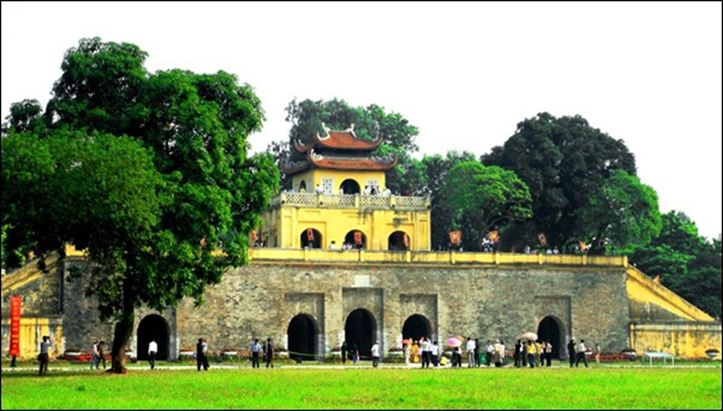
Khu Di tích lịch sử, văn hoá HTTL có một lịch sử phát triển lâu đời. Đây là quần thể di tích gắn với lịch sử kinh thành Thăng Long - Đông Kinh và tỉnh thành Hà Nội bắt đầu từ thời kì tiền Thăng Long (An Nam đô hộ phủ thế kỷ VII) qua thời Đinh - Tiền Lê, phát triển mạnh dưới thời Lý, Trần, Lê và thành Hà Nội dưới triều Nguyễn. Đây là công trình kiến trúc đồ sộ, được các triều vua xây dựng trong nhiều giai đoạn lịch sử và trở thành một trong những di tích quan trọng bậc nhất trong hệ thống các di tích Việt Nam.

Slide 29
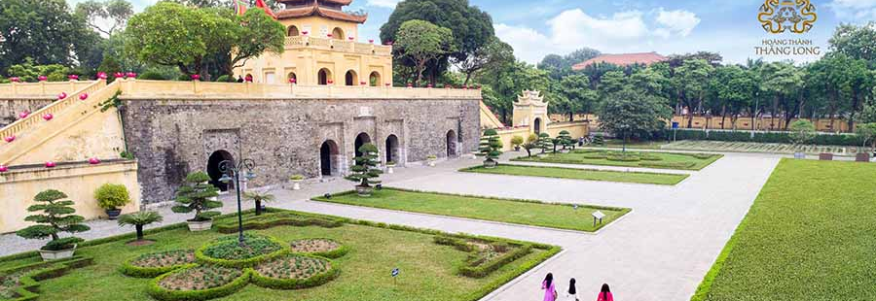
Cách đây hơn 10 thế kỷ, khi dời đô từ Hoa Lư (Ninh Bình) về thành Đại La, vua Lý Công Uẩn ( Lý Thái Tổ) đã cho xây dựng lại thành Thăng Long trên nền của toà thành Đại La cũ. Thành Thăng Long gồm: Vòng ngoài cùng gọi là La thành hay Kinh thành. Vòng thành thứ hai (ở giữa) là Hoàng thành, là nơi ở và làm việc của các quan lại trong triều. Thành nhỏ nhất ở trong cùng là Tử Cấm thành, nơi chỉ dành cho vua, hoàng hậu và số ít cung tần mỹ nữ. Trải qua hơn 1000 năm, kinh thành Thăng Long xưa và Hà Nội ngày nay đã chứng kiến biết bao đổi thay bởi các triều đại Phong kiến.

Slide 30
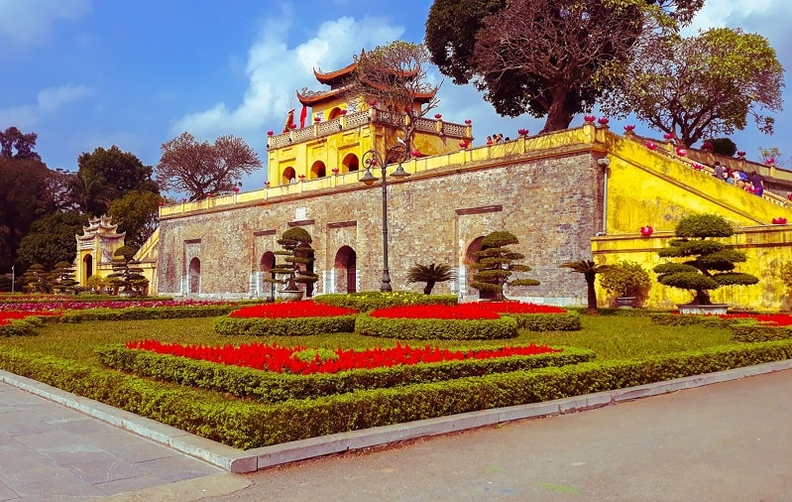
Các cuộc chiến tranh cũng đã phá huỷ, chôn vùi nhiều công trình kiến trúc nghệ thuật, nhưng dấu tích khu Hoàng thành Thăng Long vẫn còn đó. Ở khu trung tâm vẫn hiển hiện bóng dáng của toà thành cổ hình vuông được xây dựng từ thời Nhà Nguyễn vào năm 1835. Các tên gọi cổng thành xưa vẫn được dùng đặt tên cho các con phố xung quanh thành cổ như: cửa Bắc, cửa Nam, cửa Đông..

Slide 31
Dẫu không còn những cung điện, song vẫn còn đó một số công trình di tích dọc theo trục trung tâm của khu Hoàng thành cũ như: Cửa Đoan Môn, Điện Kính Thiên, Hậu Lâu. Tại di tích Điện Kinh Thiên ở trung tâm Hoàng thành vẫn còn đôi rồng đá nguyên khối có từ thời Nhà Lê (thế kỷ 15). Cổng thành cửa Bắc cùng những đoạn tường thành Hà Nội còn khá nguyên vẹn.

Slide 32
Một công trình di tích nổi bật là cột cờ Hà Nội xây dạng hình tháp, cao hơn 33 mét vẫn vững chãi theo thời gian… Cùng với những di tích kiến trúc độc đáo, hàng chục ngàn hiện vật tiêu biểu cho các tầng văn hoá các thời kỳ được phát hiện đã phần nào tái hiện lại quá trình lịch sử trải dài từ thế kỷ VII đến thế kỷ IX, xuyên suốt các triều đại: Lý, Trần, Mạc, Lê và Nguyễn

Slide 33
Năm 2010, khu di tích Hoàng thành Thăng Long của Việt nam đã được Tổ chức khoa học và giáo dục của Liên Hợp Quốc ( UNESCO) công nhận là Di sản văn hóa thế giới.

Slide 34
Kết thúc bài thuyết trình
(Giọng lắng lại, tha thiết) Các bạn thân mến! Khu di tích Hoàng Thành Thăng Long là minh chứng đặc sắc về quá trình giao lưu văn hóa lâu dài; là nơi tiếp nhận nhiều ảnh hưởng văn hóa từ bên ngoài, nhiều học thuyết, tư tưởng có giá trị toàn cầu của văn minh nhân loại để tạo dựng nên những nét độc đáo, sáng tạo của một trung tâm chính trị, kinh tế, văn hóa của quốc gia; là minh chứng về truyền thống văn hóa lâu đời của người Việt ở vùng châu thổ sông Hồng qua các thời kỳ lịch sử, có mối quan hệ giao lưu với khu vực và thế giới. Tham quan khu di tích lịch sử văn hoá Hoàng Thành Thăng Long giúp ta hiểu hơn về lịch sử thủ đô văn hiến, thêm tự hào về truyền thống văn hoá lâu đời của dân tộc.
Cảm ơn cô và các bạn đã lắng nghe bài thuyết trình của em. Rất mong nhận được những góp ý và chia sẻ từ mọi người. Em xin chân thành cảm ơn!

Slide 35
TỰ ĐÁNH GIÁ BÀI 4

Slide 36
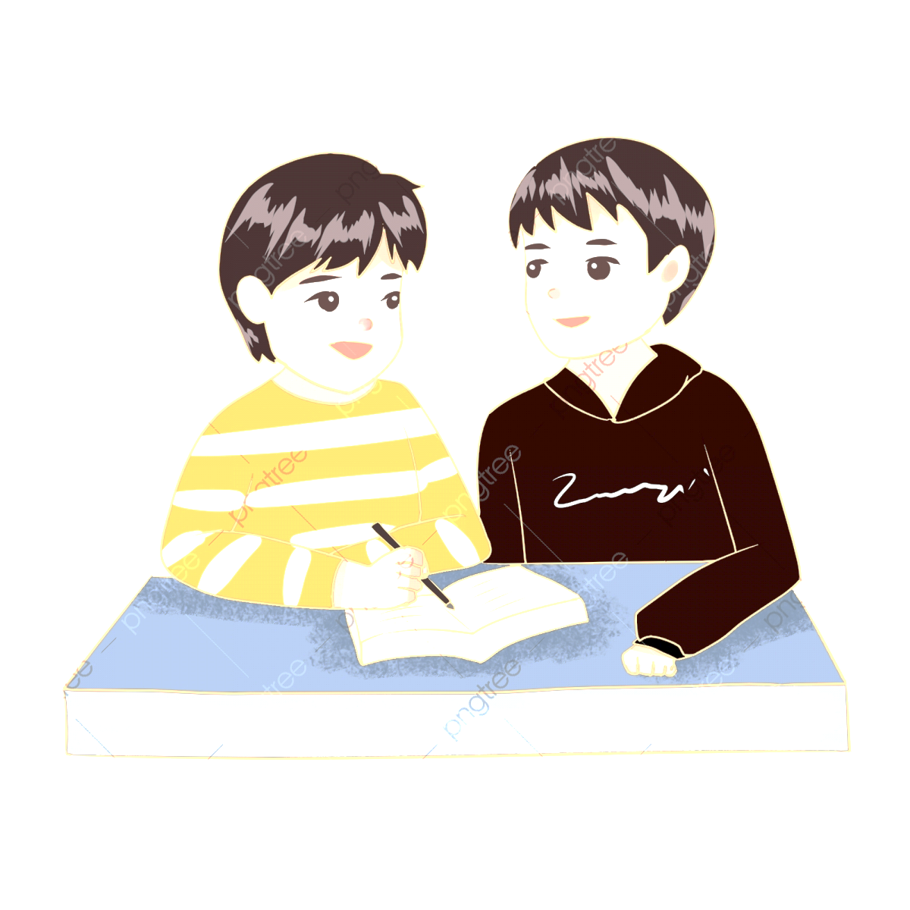
Thảo luận theo cặp đôi, trả lời ra phiếu Học tập: Trả lời câu 1 đến câu 4 bằng cách chọn đáp án đúng:
Câu | Đáp án
1
…
4

Slide 37
Tìm hiểu văn bản “Lễ hội Ok Om Bok” Theo Thạch Nhi, daidoanket.vn) - trang 116 – SGK
Câu | Đáp án
1 | C
2 | D
3 | A
4 | a, c, d, e, g, i

Slide 38
THẢO LUẬN NHÓM
Nhóm 1,2 | Nhóm 3, 4
Thảo luận các câu hỏi 5, 6 | Thảo luận các câu hỏi 8, 9
Cá nhân tự trả lời các câu hỏi 7, 10.

Slide 39
Câu 5: Đề tài của văn bản trên là gì? Dựa vào yếu tố nào để nhận biết điều đó?
Trả lời
Đề tài của văn bản trên là: Viết về lễ hội dân gian (cụ thể là lễ hội Ok Om Bok của đồng bào Khmer Nam Bộ).
Dấu hiệu nhận biết: Qua nhan đề và các thông tin trong văn bản.

Slide 40
Câu 6: Các dòng in đậm ngay dưới nhan đề văn bản được gọi là gì? Hãy chỉ ra tác dụng của những dòng này trong văn bản.
Trả lời
Những dòng in đậm dưới nhan đề văn bản, trong báo chí được gọi là Sapo (sa-pô)
Tác dụng:
Dùng để khái quát toàn bộ nội dung văn bản.
Thu hút sự chú ý của người đọc, định hướng nội dung chính của văn bản giúp người đọc dễ theo dõi.

Slide 41
Câu 8: Em nhận ra những thông tin nào của nội dung văn bản trong hình ảnh minh họa ở phần mở đầu?
Trả lời
Những thông tin của nội dung văn bản trong hình ảnh minh họa ở phần mở đầu em quan sát được là:
Hình ảnh hội đua ghe ngo – một hoạt mà bà con Khmer Nam Bộ luôn mong chờ trong lễ hội Ok Om Bok.
Đặc điểm của chiếc ghe ngo: hình dáng, màu sắc sặc sỡ,…

Slide 42
Câu 9: Tìm những câu văn cho thấy nhận xét và quan điểm của người tạo lập văn bản này
Trả lời
Quan điểm của người tạo lập văn bản: ca ngợi ý nghĩa văn hoá của lễ hội Ok Om Bok, mong muốn lễ hội được bảo tồn và phát triền.
Những câu văn thể hiện nhận xét, quan điểm của người tạo lập văn bản:
Trong lễ hội Ok Om Bok, hội đua ghe ngo cũng là hoạt động mà bà con Khmer Nam Bộ mong đợi.

Slide 43
Chiếc ghe ngo là vật dụng được người Khmer và nhà chùa coi là linh thiêng, cũng là tài sản quý của phum sóc, được bảo quản cẩn thận tại chùa.
Đặc biệt, các chùa Khmer có đội ghe ngo tham gia còn tổ chức một nghi lễ rất quan trọng, đó là lễ hạ thuỷ.
Đối với đồng bào Nam Bộ, lễ hạ thuỷ ghe ngo vừa mang tính truyền thống, vừa mang yếu tố tâm linh, góp phần vào sự đa dạng văn hoá và phát triển xã hội.

Slide 44
Những năm gần đây, lễ hội Ok Om Bok – Đua ghe ngo ở Sóc Trăng ngày càng được tổ chức quy mô, đi vào chiều sâu hơn.
Lễ hội chính là dịp tăng cường các mối quan hệ cộng đồng để đồng bào các dân tộc ở Sóc Trăng ngày càng gắn kết, thi đua lao động sản xuất, xây dựng quê hương giàu đẹp.

Slide 45
Câu 7: Viết đoạn văn (khoảng 3 – 4 dòng) để trả lời câu hỏi: Lễ hội Ok Om Bok là gì?
Trả lời
Lễ hội Ok Om Bok là một lễ hội truyền thống đặc sắc của đồng bào Khmer vùng Nam Bộ. Đây là một trong những lễ hội lớn nhất trong năm được tổ chức hằng năm nhằm bảo tồn và phát huy các giá trị truyền thống của dân tộc. (Bên cạnh nghi lễ cúng Mặt Trăng, lễ hội còn diễn ra các hoạt động văn hoá, nghệ thuật, thể thao đặc sắc giúp tăng cường các mối quan hệ cộng đồng.)

Slide 46
Câu 10: Từ văn bản trên, em suy nghĩ gì về ý nghĩa của các lễ hội trong đời sống tinh thần của người Việt Nam?
Trả lời
Giá trị cố kết và biểu dương sức mạnh cộng đồng: lễ hội là dịp biểu dương sức mạnh của cộng đồng và là chất kết dính tạo nên sự cố kết cộng đồng.

Slide 47
Giá trị hướng về cội nguồn: Tất cả mọi lễ hội cổ truyền đều hướng về nguồn. Đó là nguồn cội tự nhiên mà con người vốn từ đó sinh ra và nay vẫn là một bộ phận hữu cơ; nguồn cội cộng đồng như dân tộc, đất nước, xóm làng, tổ tiên, nguồn cội văn hoá... Hơn thế nữa, hướng về nguồn đã trở thành tâm thức của con người Việt Nam - “uống nước nhớ nguồn”, “ăn quả nhớ người trồng cây”. Chính vì thế, lễ hội bao giờ cũng gắn với hành hương - du lịch. Đó cũng chính là tính nhân bản bền vững và sâu sắc của lễ hội có thể đáp ứng nhu cầu của con người ở mọi thời đại.

Slide 48
Giá trị cân bằng đời sống tâm linh: Trở về với văn hoá dân tộc, lễ hội cổ truyền, con người hiện đại dường như được tắm mình trong dòng nước mát đầu nguồn của văn hoá dân tộc. Lễ hội đã thuộc về phạm trù cái thiêng liêng của đời sống tâm linh, đối lập và cân bằng với cái trần tục của đời sống hiện thực.

Slide 49
Giá trị bảo tồn và trao truyền văn hóa: Lễ hội không chỉ là tấm gương phản chiếu nền văn hoá dân tộc, mà còn là môi trường bảo tồn, làm giàu và phát huy nền văn hoá dân tộc ấy.
➔Trong đời sống tinh thần người Việt, lễ hội là một giá trị tinh thần vô giá. Nó là biểu hiện của những giá trị văn hóa tâm linh, cũng là nơi mà thông qua đó, người Việt thể hiện được những phẩm chất, lối sống phong phú, tốt đẹp như: uống nước nhớ nguồn, truyền thống về lòng biết ơn, tinh thần đoàn kết,… được lưu giữ từ ngàn đời xưa.

Slide 50
* Nhiệm vụ 2: Lập bảng thống kê theo mẫu:
Tên văn bản | Đặc sắc nội dung | Đặc sắc nghệ thuật
Thăng Long - Đông Đô - Hà Nội: một hằng số văn hoá Việt Nam (Trần Quốc Vượng)
Lễ hội Đền Hùng (Theo laodong.vn)
Lễ hội dân gian đặc sắc của dân tộc Chăm ở Ninh Thuận (Theo Đào Bình Trịnh)

Slide 51
VẬN DỤNG CẢ BÀI HỌC 4
Bài tập: Vào mỗi mùa lễ hội, ta sẽ không khó để bắt gặp hình ảnh những du khách ăn mặc thiếu vải, hở hang khi đến chùa chiền lễ Phật hay cảnh địa điểm tổ chức lễ hội biến thành những “biển rác” sau ngày khai hội.,… Em có suy nghĩ gì về thực trạng ý thức khi tham gia lễ hội của một bộ phận du khách hiện nay? Em muốn gửi đến họ lời nhắn nhủ gì?

Slide 52
Dự kiến sản phẩm của HS:
Hiện nay vẫn tồn tại một bộ phân du khách khi tham gia các lễ hội với ý thức kém khi có những hành vi xấu như: ăn mặc phản cảm, hơ hang chốn đông người, linh thiêng; ngắt hoa bẻ cành làm hư hại cảnh quan lễ hội; đi bằng những đường cấm; tổ chức ăn uống ngay tại biểu tượng của lễ hội; xả rác bừa bãi, giẫm đạp lên hoa màu của người dân bản địa, … . Những hành vi này làm xấu đi hình ảnh của lễ hội, phá huỷ cảnh quan môi trường lễ hội.
Do đó, chúng ta khi tham gia các lễ hội cần có những hành xử văn minh, cần có ý thức giữ gìn môi trường và cảnh quan tự nhiên của khu vực tổ chức lễ hội để hình ảnh của các lễ hội đã, đang và sẽ diễn ra được đẹp một cách trọn vẹn.

Slide 53
HƯỚNG DẪN TỰ HỌC
1. Tìm đọc mở rộng các văn bản thông tin về văn hoá, lễ hội trên báo, tạp chí hoặc Internet.
2. Tự giả định tình huống cần thuyết phục tổ chức, cá nhân chấp nhận quan điểm, năng lực của chính mình để có thể tham gia vào các hoạt động của tập thể, cộng đồng; từ đó, viết và thuyết trình về bản thân.
3. Tham khảo các sách, tài liệu hướng dẫn kĩ năng viết bài luận xin học bổng cũng như kĩ năng thuyết trình để rèn luyện, nâng cao năng lực giao tiếp ngôn ngữ của bản thân.
4. Vận dụng những kiến thức, kĩ năng đã học được từ bài học vào việc tham gia tổ chức các hoạt động văn hoá ở trường và địa phương nơi em sinh sống.
5. Chuẩn bị bài Ôn tập và tự đánh giá cuối học kì I.

